Slide 1
LA AGROBIODIVERSIDAD DEL AJÍ Y SU USO SOSTENIBLE
Cresencio Calle Cruz
Ingeniero Agrónomo M.Sc.
La Paz, agosto 2017

Slide 2
PLAN DE PRESENTACIÓN
ORÍGENES Y TIPOS
LA AGROBIODIVERSIDAD DEL AJÍ EN BOLIVIA
ASPECTOS PRODUCTIVOS
USOS ACTUALES Y POTENCIALES
PREFERENCIAS DE CONSUMO
RESCATE Y PROMOCIÓN DE AJIES NATIVOS
EL AJÍ Y LA SALUD, ASPECTOS CONTRADICTORIOS

Slide 3
ORIGENES Y TIPOS

Slide 4
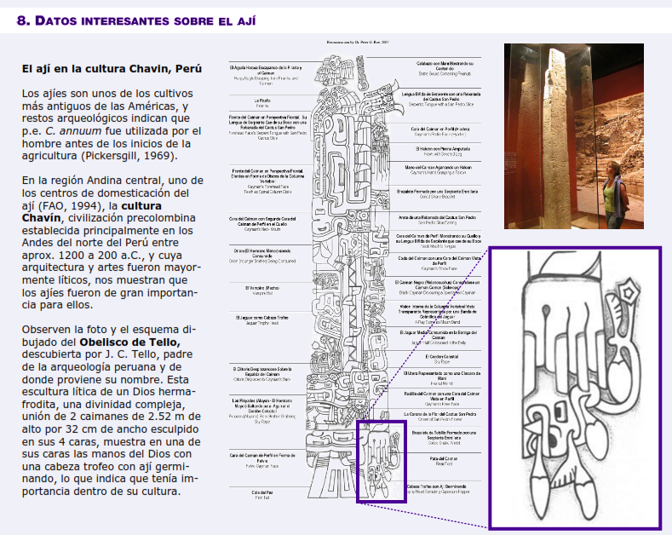

Slide 5
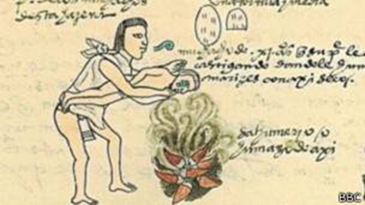
El códice azteca muestra a un padre obligando a un niño de ojos llorosos a acercarse a un hoyo con chiles encendidos

Slide 6
ORIGEN Y DISTRIBUCIÓN DEL AJÍ
Viaje de Colón (1495)
Viajes portugueses (1498 – 1549)
Ruta de las especies de India a China
(Perry, L. et al. 2007)

Slide 7
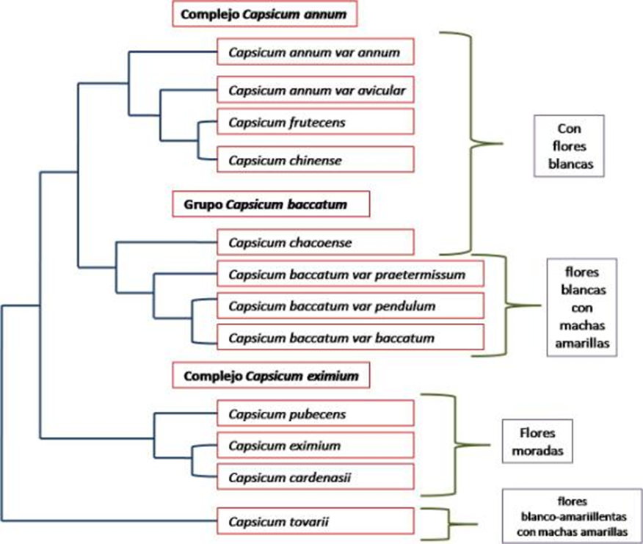
Distancias genéticas estimadas y dendograma que relacionan las especies del género Capsicum
(A base de Mc Leod et al, 1982 y Brian et al., 2001)

Slide 8
LA AGROBIODIVERSIDAD DEL AJÍ EN BOLIVIA

Slide 9
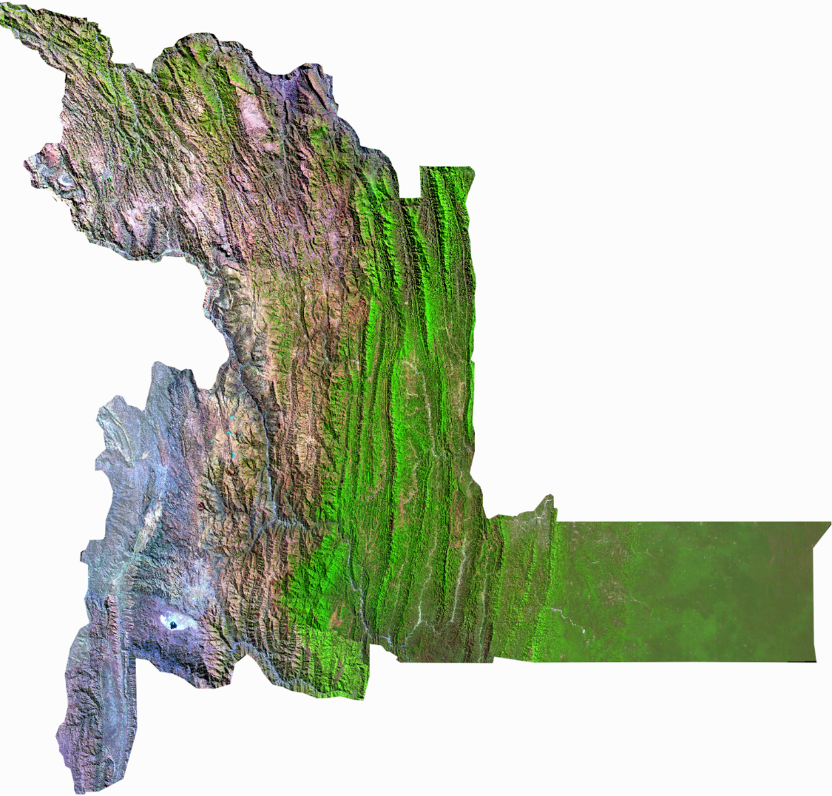
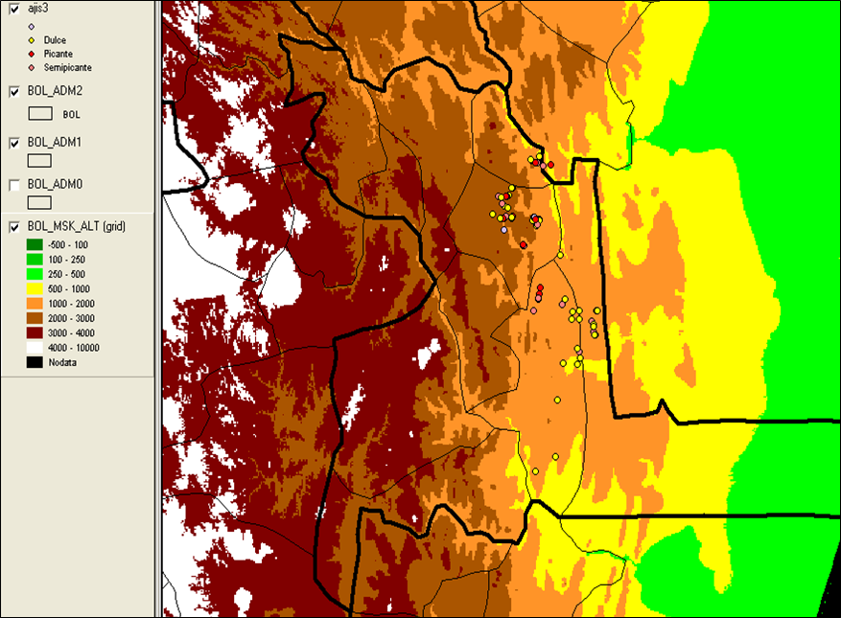
Mapa de distribución geográfica de los principales centros de colecta de ajíes cultivados en los Valles Mesotérmicos y el Subandino del departamento de Chuquisaca.

Slide 10
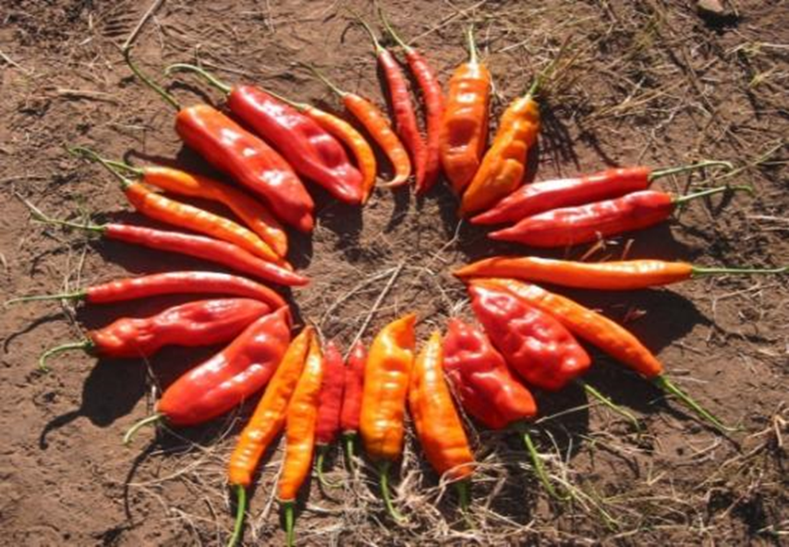
(Ajies de Chuquisaca, Foto PROINPA)

Slide 11
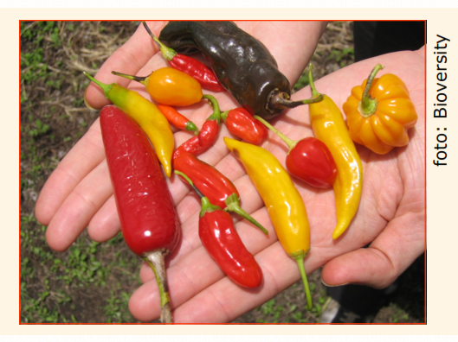

Slide 12
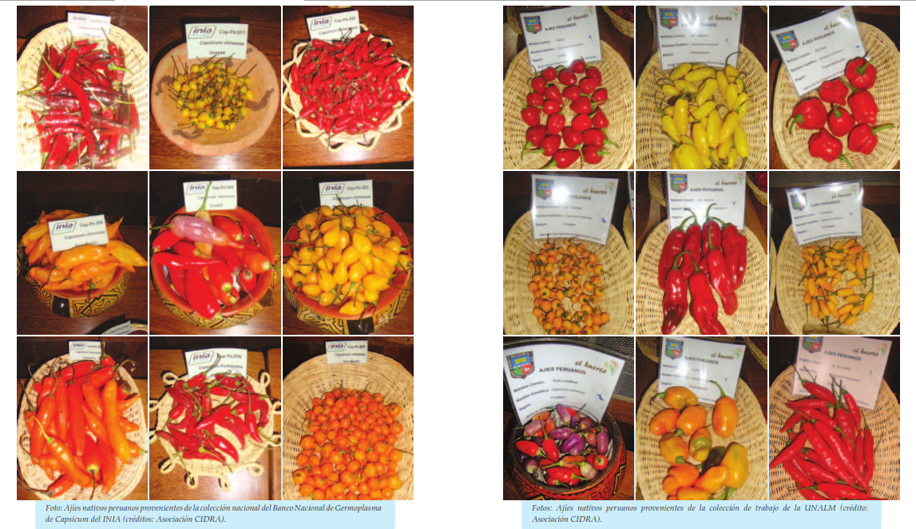

Slide 13
Detalle de nombres locales y científicos del género Capsicum en Bolivia.
Nombre Local o Comercial | Nombre científico
Huacareteño, Asta de Buey, Asta de toro, Chicotillo, Citace, Taceci. | Capsicum baccatum L. var pendulum (Willd.) Eshbaugh
Ulupica | Capsicum cardenasii Heisser & P.G.Sm
 | Capsicum eximium Hunz
Ají verde, "k'omer uchu" | Capsicum chinense Jacq
Garnicas y cumbaros | Capsicum frutescens L.
Arivivi | Capsicum microcarpum DC
Locoto | Capsicum pubescens Ruiz y Pav.
Ají putita | Capsicum sp.
(A base de Velasco y Blanco, 2006 y Jäger et al, 2013)

Slide 14
ASPECTOS PRODUCTIVOS

Slide 15
Principales productores en el mundo
A nivel mundial los principales países productores son; India (1'223.400 t), China (265.000 t), Pakistán (171.700 t), Tailandia (158.833 t) cantidades que incluyen la producción en fresco como deshidratado (Faostat, 2012).

Slide 16
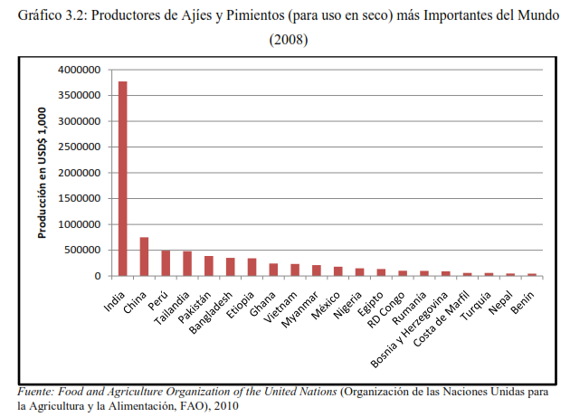

Slide 17
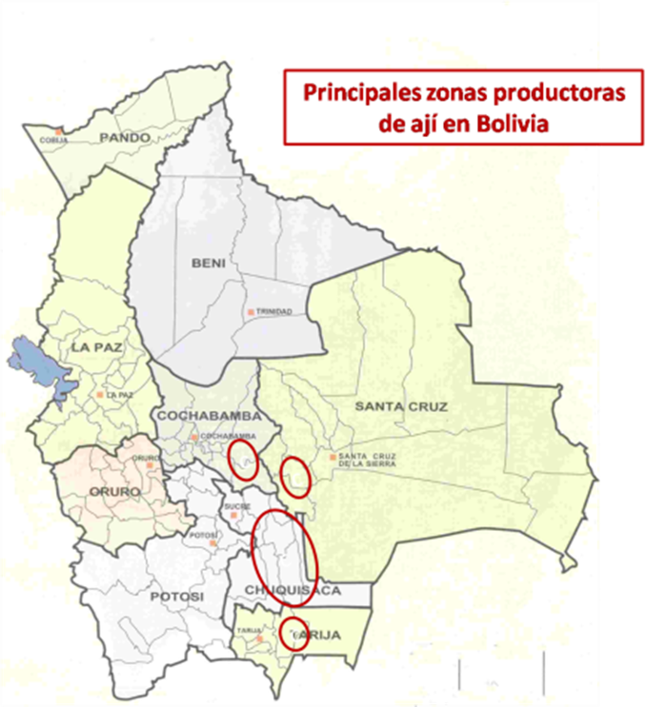
Actualmente se estima que en Bolivia se producen entre 2000 a 3000 toneladas de ají.
El departamento de Chuquisaca es el principal productor con mas del 80% seguido de Tarija, Cochabamba, Santa Cruz y La Paz

Slide 18
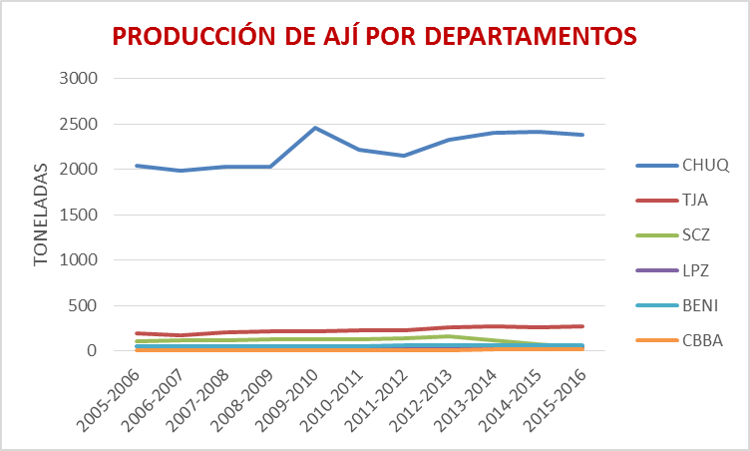
(A base de INE, 2017)

Slide 19
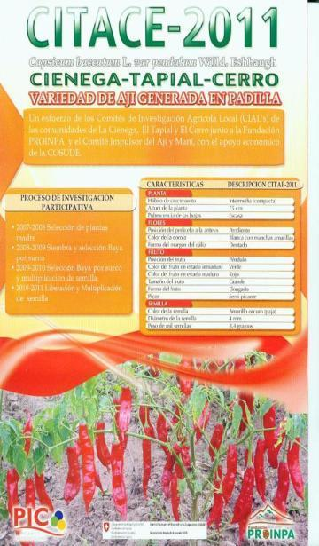
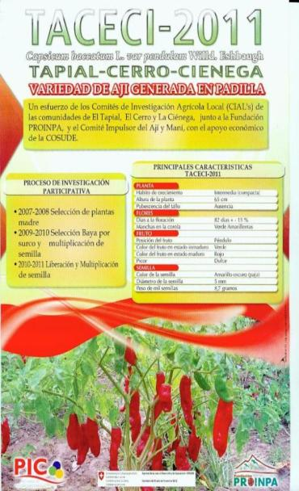
Variedades de Ají, liberadas para Valles en Chuquisaca

Slide 20
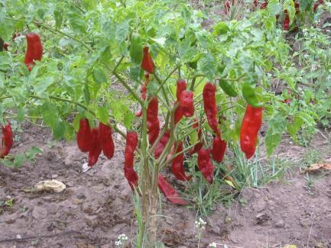
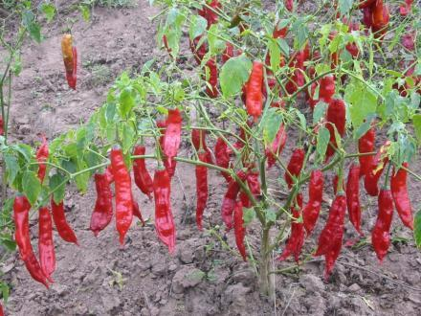
Variedades liberadas

Slide 21
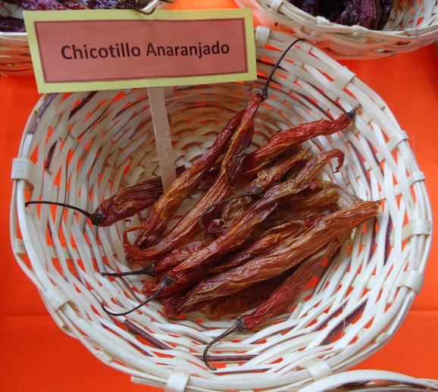
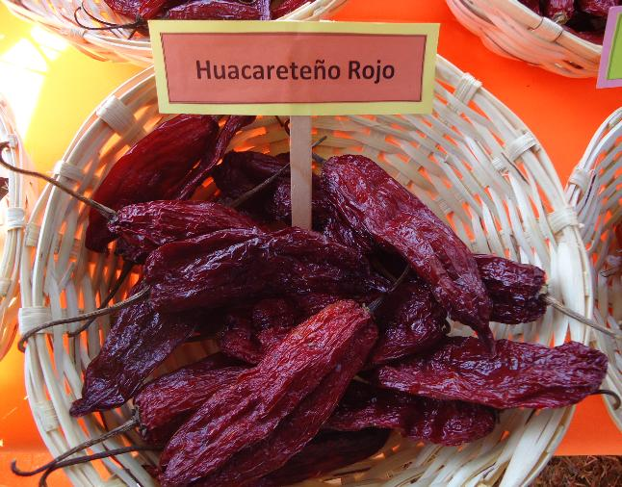
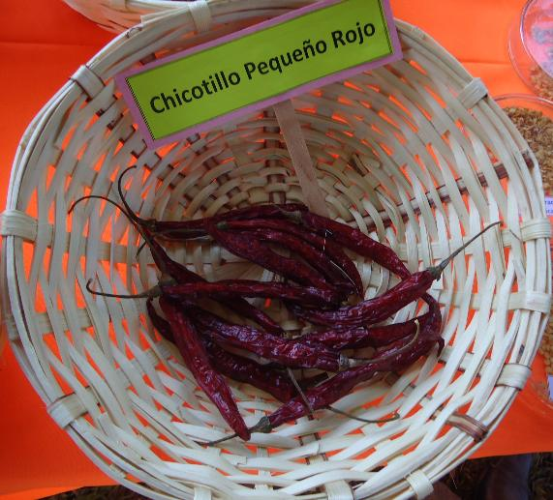
VARIEDADES DE AJÍ, LIBERADAS PARA EL CHACO
CHICOTILLO DEL PERDERNAL (2012) Ají Picante
HUACARETEÑO (2012) Ají Dulce

Slide 22
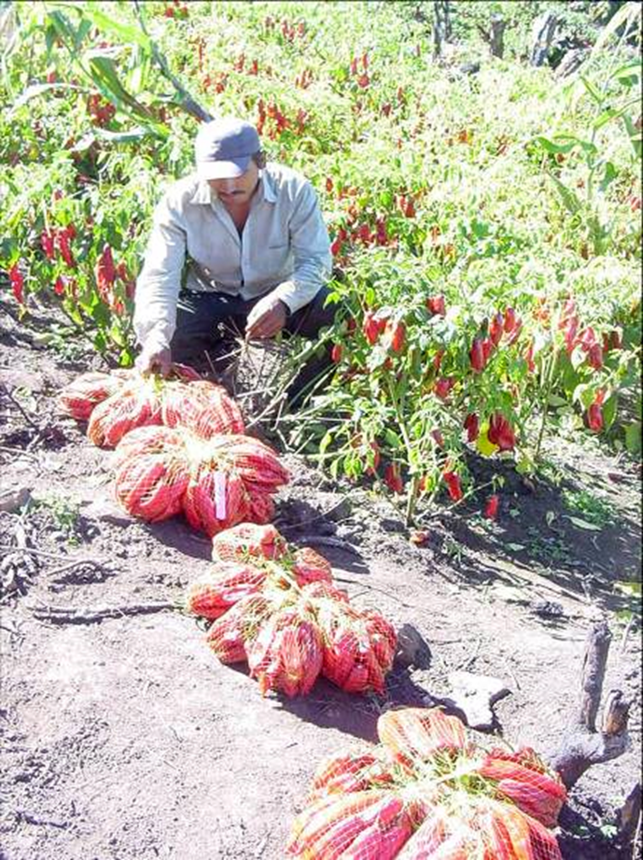
Investigación participativa
CIAL’s
(Comites de Investigación Agrícola Local)

Slide 23
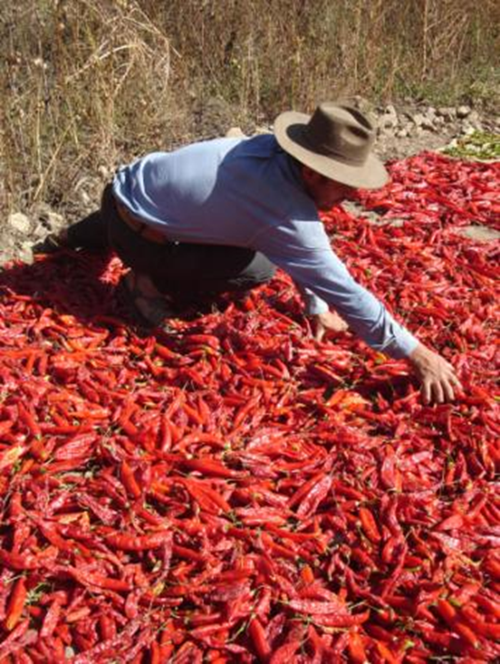
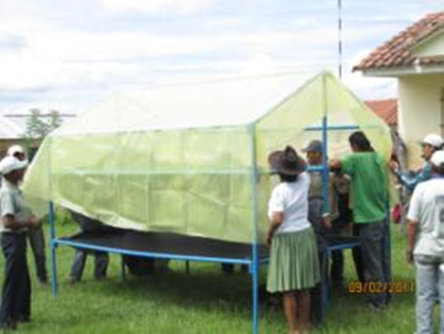
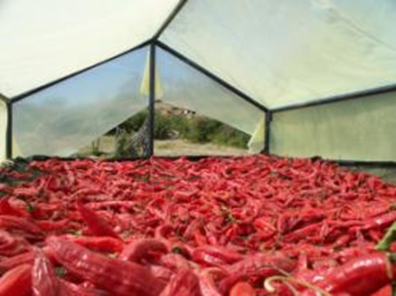
Técnicas de secado

Slide 24
USOS ACTUALES Y POTENCIALES

Slide 25
Consumo del ají
El ají es el condimento y aderezo infaltable de las comidas bolivianas, conocido como "uchu" en quechua, "waik'a" en aymará y "ky'ÿi" en guaraní.
El Mondongo, Lawa uchu, Picantes de pollo, de cola, mixto, lengua, Chajchu, Fricasé, Ají de Fideo, Ají de Palomitas…..
En fresco se prepara la "sarza" junto al choclo, papa y queso.
Los "k'ara panzas“
("estómagos picantes")

Slide 26
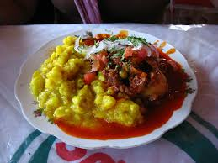
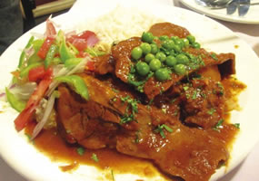
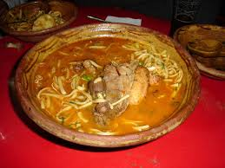
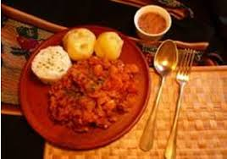
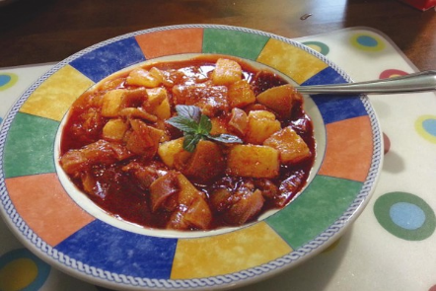
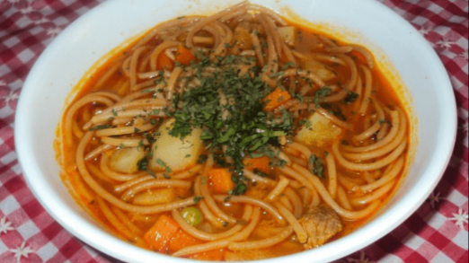
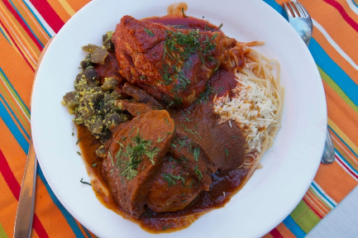
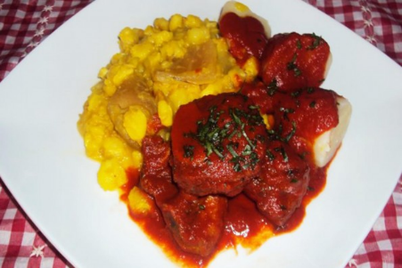

Slide 27
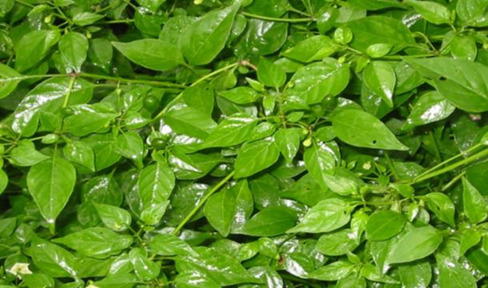
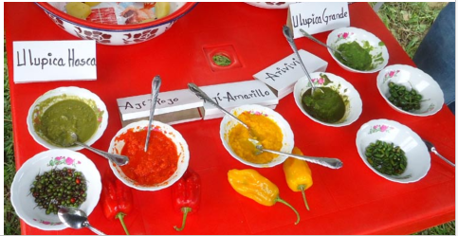
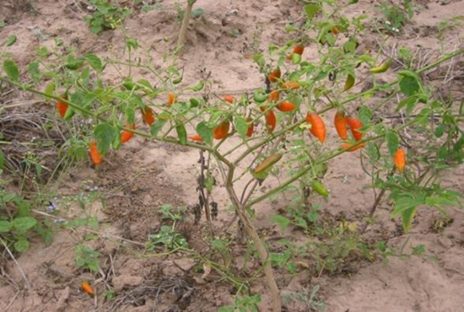
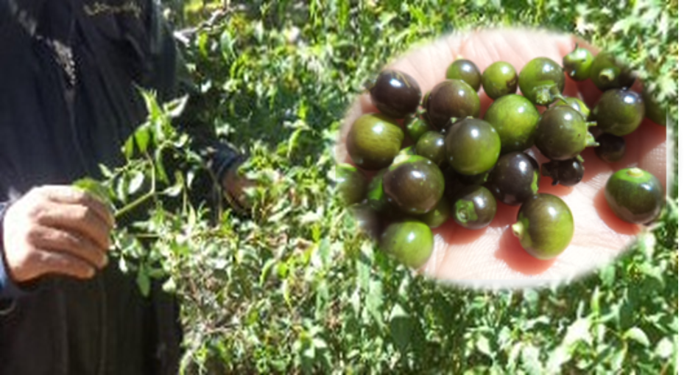
Las especies silvestres
Arivivi (Capsicum microcarpum DC)
Ulupica
(Capsicum eximium Hunz)
Cumbaro o Garnica (Capsicum frutescens L),

Slide 30
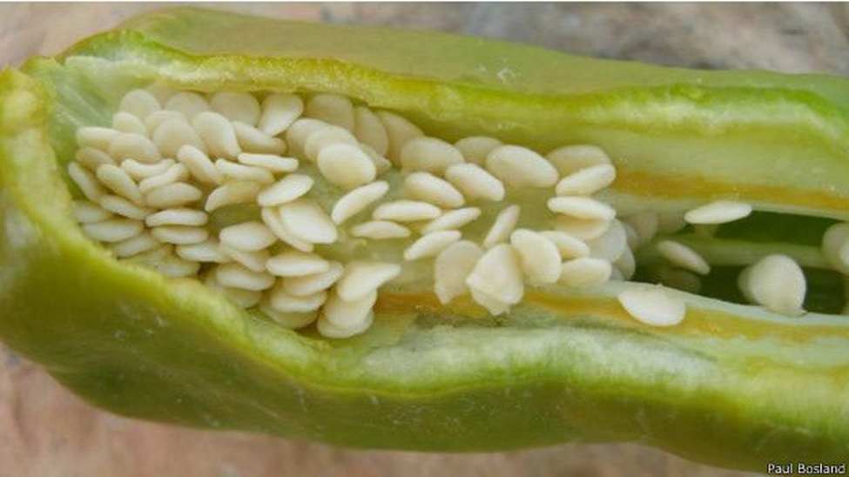
La capsaicina, un compuesto químico que genera irritación en los mamíferos.
(trans-8-metil-N-vainillil-6-nonenamida)

Slide 31
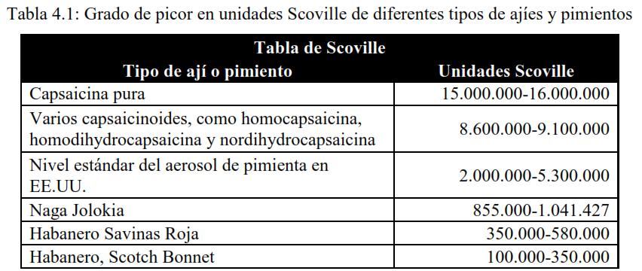
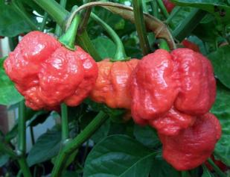
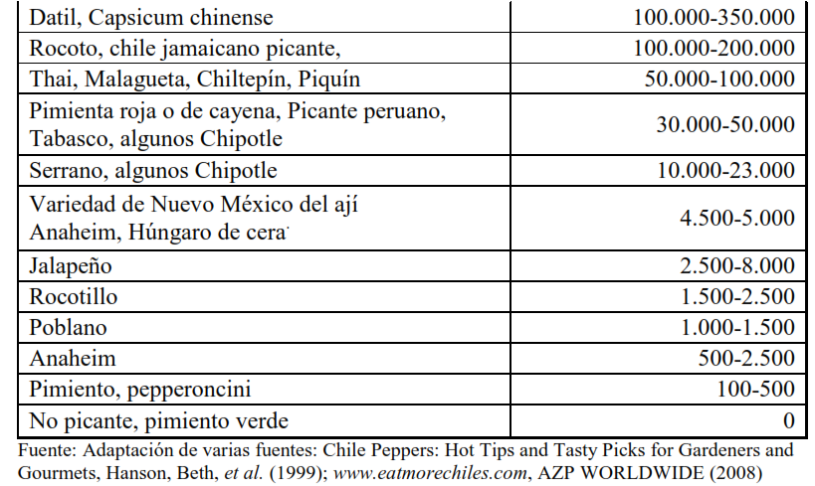
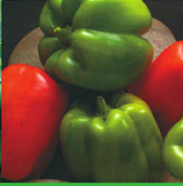

Slide 32
"Una vez que se desarrolla el gusto por la comida picante, que proporciona una sensación elevada, no hay marcha atrás", dice el famoso cocinero indio Madhur Jaffrey. "Se convierte en un ansia." El ají, dice, no es tanto una semilla de cambio "como un conquistador”, sino como “un maestro seductor".
(traducido del Ingles)

Slide 33
PREFERENCIAS DE CONSUMO

Slide 34
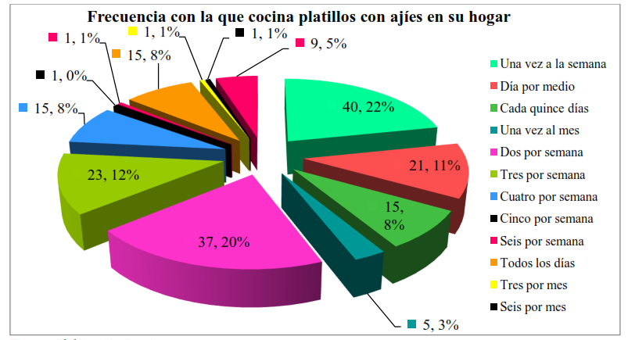
(158 personas encuestadas en La Paz, Fuente: Jorge y Serrano, 2012)

Slide 35
(158 personas encuestadas en La Paz, Fuente: Jorge y Serrano, 2012)

Slide 36
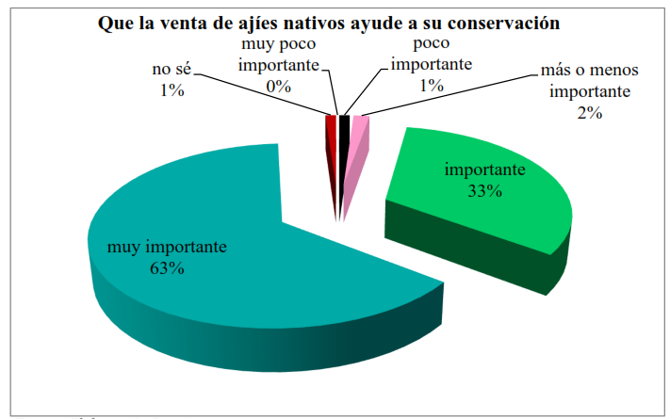
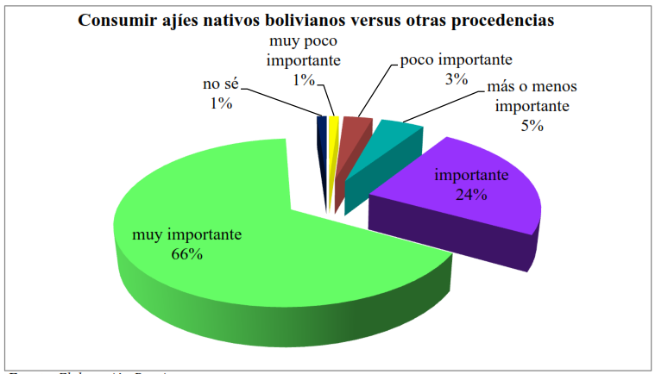
(158 personas encuestadas en La Paz, Fuente: Jorge y Serrano, 2012)

Slide 37
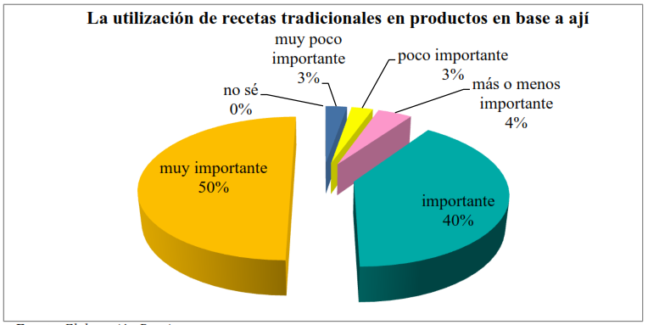
(158 personas encuestadas en La Paz, Fuente: Jorge y Serrano, 2012)

Slide 40
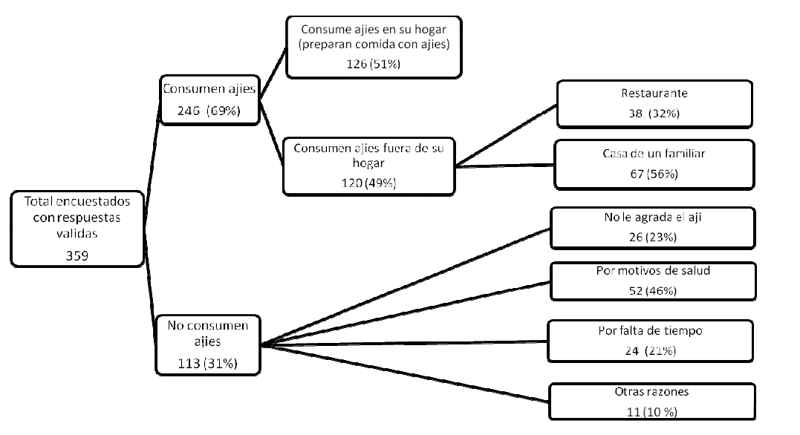
( A Base en encuestas realizadas en La Paz y Cochabamba: Olivera, 2011)

Slide 41
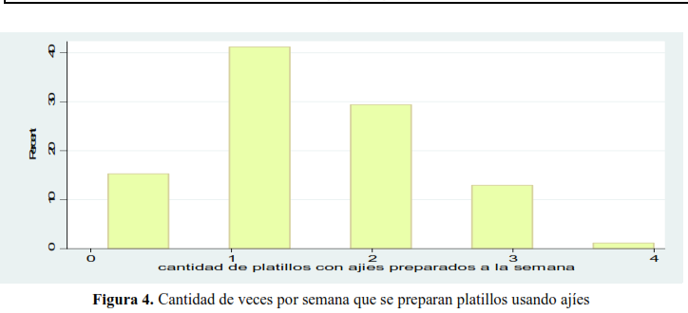
( A Base en encuestas realizadas en La Paz y Cochabamba: Olivera, 2011)

Slide 42
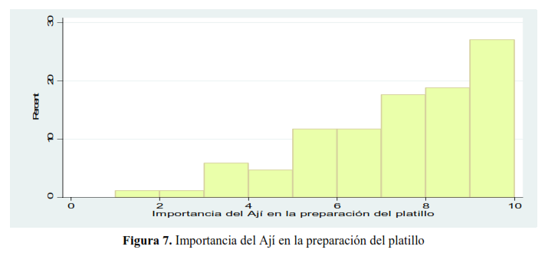
( A Base en encuestas realizadas en La Paz y Cochabamba: Olivera, 2011)

Slide 44
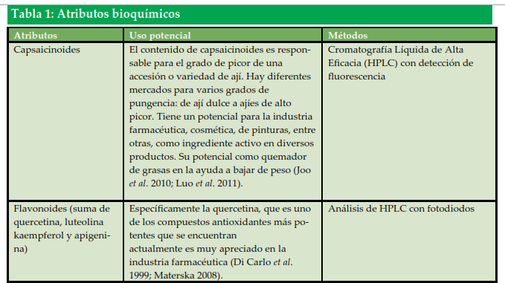

Slide 45
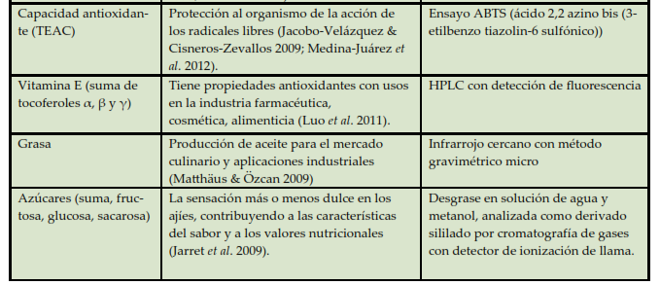
(Libreros et al, 2014)

Slide 46
(Meckelmann et al 2012) Análisis realizado en la Universidad de Wuppertal, Alemania de 114 ajíes Bolivianos)

Slide 47
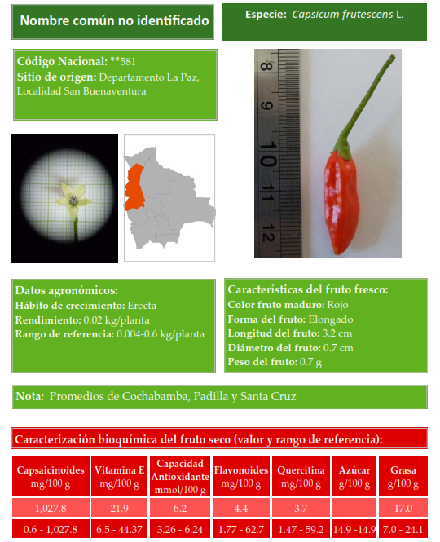
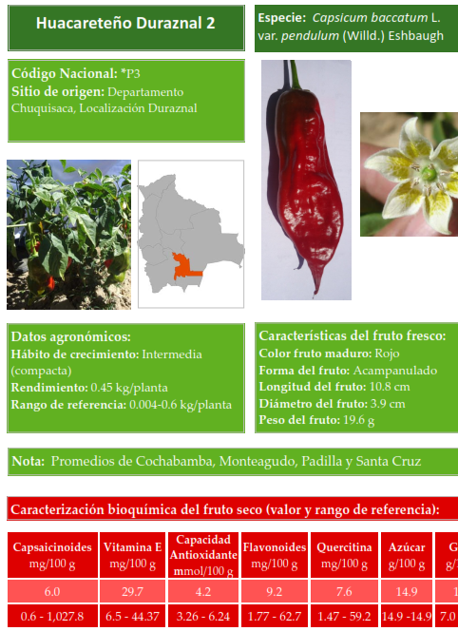

Slide 48
(Meckelmann et al 2012) Análisis realizado en la Universidad de Wuppertal, Alemania de 114 ajies Bolivianos)

Slide 49
Nº | ACCESIONES | PROPIEDADES
1 | 341 | Tiene mayor contenido de vitamina C.
2 | 109 R | Tiene mayor contenido de vitamina E
3 | 253 | Contiene mayores porcentajes de polifenoles y antioxidantes.
4 | 581 | Dispone de mayores contenidos de Capsaisinas.
5 | 542 | El atributo que predomina es coloración intensa.

Slide 51
EL AJÍ Y LA SALUD Aspectos contradictorios

Slide 52
A favor……
Un equipo de la Academia de Ciencias Médicas de China revisó durante varios años el comportamiento de casi 500.000 participantes de un estudio en ese país.
Encontraron que los individuos que afirmaban utilizar picante en sus comidas una o dos veces a la semana, registraban una tasa de mortalidad 10% menor que aquellos que consumían picante menos de una vez por semana.

Slide 53
El ají picante destruye o inhibe 75% de estos patógenos.
Cumple una función analgésica.
Condición antibacterial.
Fuente de antioxidantes.
Fuente de vitamina C, y vitamina A,
Contiene minerales como hierro y potasio.
La capsaicina ha sido incluso vinculada con la pérdida de peso (Universidad de Wyoming, USA, y otro estudio en la Universidad de Adelaida, Australia)
En 2012 un equipo de nutricionistas de la Universidad China de Hong Kong, que experimentó con hámsters, detectó que la capsaicina ayudaba a destruir el llamado "colesterol malo",
Beneficia a la salud cardíaca: la capsaicina pareciera impedir la acción del gen que contrae las arterias, restringiendo el flujo sanguíneo.

Slide 54
En contra……
Otros estudios que demuestran lo contrario", advierte Zigang Dong, del Instituto Hormel, de la Universidad de Minnesota.
Las investigaciones enfocadas en el efecto de la capsaicina en el estómago de los seres humanos presentan hallazgos abiertamente divergentes.

Slide 55
GRACIAS
Y que Dios les bendiga

